Slide 1
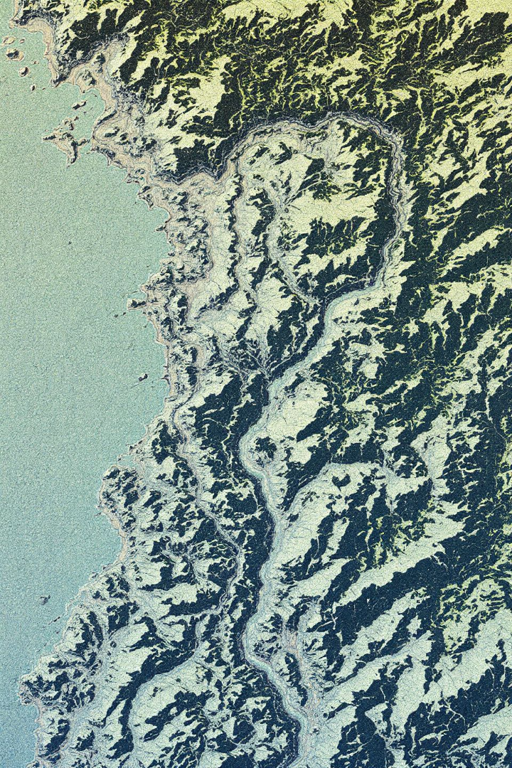
Джерела геопросторових даних в геоінформаційних системах
Вітаємо на презентації, присвяченій джерелам геопросторових даних та методам їх збору в геоінформаційних системах. У сучасному світі геопросторові дані відіграють ключову роль у багатьох галузях, забезпечуючи точну просторову інформацію для прийняття рішень.
Протягом цієї презентації ми розглянемо основні джерела просторово-часових даних, методи їх збору, обробки та інтеграції в ГІС. Ми детально проаналізуємо як традиційні, так і новітні технології отримання геопросторової інформації, що дозволить вам краще орієнтуватися в сучасному ландшафті геоінформатики.

Slide 2
Огляд курсу: джерела та методи отримання даних у ГІС
Традиційні джерела геопросторових даних
Дистанційне зондування Землі
Картографічні матеріали, геодезичні вимірювання, супутникові знімки та аерофотознімки
Принципи роботи, види супутників, аналіз та обробка даних ДЗЗ
Мобільні та краудсорсингові дані
Інтеграція та обробка даних
GPS-трекінг, користувацькі дані з мобільних пристроїв, громадські карти
Методи обробки, стандарти, верифікація та валідація даних

Slide 3
Що таке геопросторові дані?
Визначення
Компоненти
Формати даних
Геопросторові дані – це інформація, яка ідентифікує географічне розташування та характеристики природних або створених людиною об'єктів, явищ і кордонів на Землі. Вони містять просторові координати (широта, довгота, висота) та атрибутивну інформацію.
Просторова складова (координати)
Векторні (точки, лінії, полігони)
Растрові (ортофотоплани, ДЗЗ)
Атрибутивна інформація
TIN (тріангуляційні мережі)
Топологічні зв'язки
3D моделі та хмари точок
Часові характеристики

Slide 4
Класифікація джерел геопросторових даних
Первинні джерела
Дані, отримані безпосередньо від сенсорів
Вторинні джерела
Оброблені та інтерпретовані первинні дані
Бази геопросторових даних
Структуровані колекції просторової інформації
Краудсорсингові платформи
Дані, зібрані користувачами та спільнотами
Сучасна геоінформатика оперує комплексними наборами даних, що походять з різних джерел та потребують відповідної обробки. Розуміння особливостей кожного типу джерел дозволяє оптимально підібрати методи отримання геоданих для конкретних завдань.

Slide 5
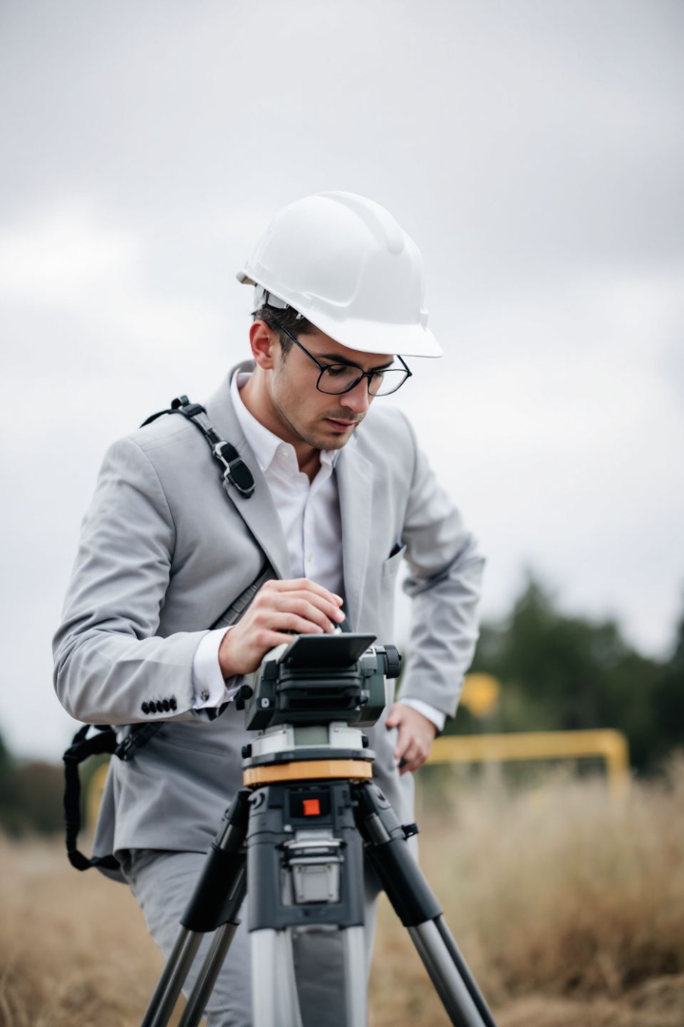
Геодезичні вимірювання як джерело даних ГІС
Тріангуляційні мережі
Нівелювання
Створення опорних геодезичних мереж для високоточного визначення координат, що служать основою для інших вимірювань. Використовується для визначення форми та розмірів Землі на великих територіях.
Визначення різниці висот між точками земної поверхні, що дозволяє створювати детальні карти рельєфу. Геометричне нівелювання забезпечує міліметрову точність для інженерних робіт.
Тахеометрія
Комплексний метод визначення положення точок за допомогою електронних тахеометрів, що вимірюють горизонтальні та вертикальні кути, а також відстані. Основа сучасної інженерної геодезії.
Геодезичні методи забезпечують найвищу точність позиціонування об'єктів на земній поверхні та служать основою для калібрування інших джерел геопросторових даних. Сучасне геодезичне обладнання дозволяє досягати субміліметрової точності вимірювань.

Slide 6
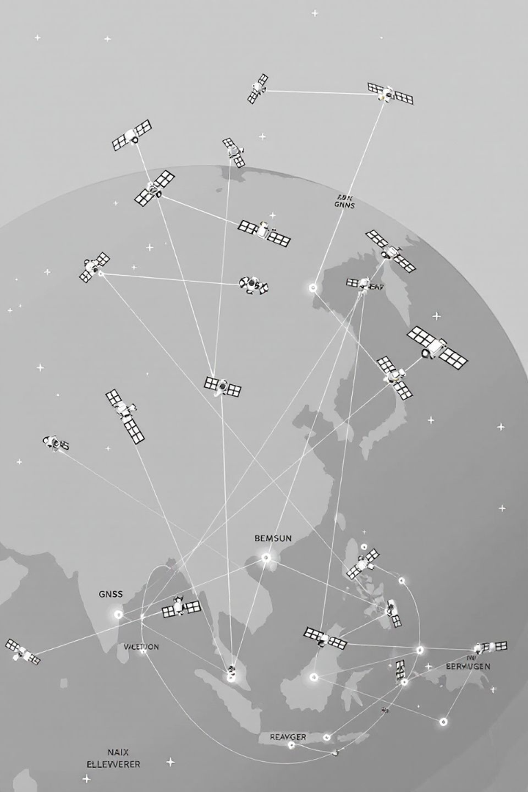
Глобальні навігаційні супутникові системи (ГНСС)
GPS (США)
Найбільш поширена система з 32 супутників на середній земній орбіті, забезпечує точність до 3-5 метрів
ГЛОНАСС (Росія)
24 супутника на орбіті, забезпечує незалежне позиціонування з точністю 5-10 метрів
Galileo (ЄС)
Європейська система з 30 запланованих супутників, підвищена точність до 1 метра
BeiDou (Китай)
Повністю розгорнута система з 35 супутників, включає глобальне та регіональне покриття
ГНСС використовують тріангуляцію сигналів від супутників для визначення точного положення приймача. Диференційні ГНСС системи із застосуванням базових станцій дозволяють підвищити точність до сантиметрів та міліметрів, що критично для геодезії, будівництва та точного землеробства.

Slide 7
Дистанційне зондування Землі (ДЗЗ)
Передача
Збір даних
Дані передаються на наземні станції прийому через радіоканали
Супутники та повітряні платформи отримують знімки різних спектральних діапазонів
1
Обробка
Радіометрична, геометрична та атмосферна корекція зображень
Інтеграція
5
Включення даних ДЗЗ у геоінформаційні системи та бази даних
Аналіз
Комп'ютерна класифікація, виділення об'єктів, моніторинг змін
ДЗЗ забезпечує регулярне оновлення геопросторових даних для великих територій з різною деталізацією. Сучасні супутники дозволяють отримувати знімки з роздільною здатністю до 30 см, а радарні системи можуть працювати незалежно від хмарності та освітленості.

Slide 8
Оптичні супутникові системи ДЗЗ
Супутник
Країна
Роздільна здатність
Спектральні канали
Періодичність
WorldView-4
США
31 см (панхром)
5 каналів
1-3 дні
Sentinel-2
ЄС
10 м (RGB+NIR)
13 каналів
5 днів
Planet SkySat
США
50 см (панхром)
4 канали
щоденно
Січ-2-1
Україна
8 м (панхром)
4 канали
7-8 днів
Оптичні супутникові системи фіксують відбите сонячне випромінювання в різних діапазонах спектру. Вони ефективні для картографування рослинності, водних об'єктів, урбанізованих територій та інших об'єктів, але обмежені хмарним покривом та нічним часом.

Slide 9
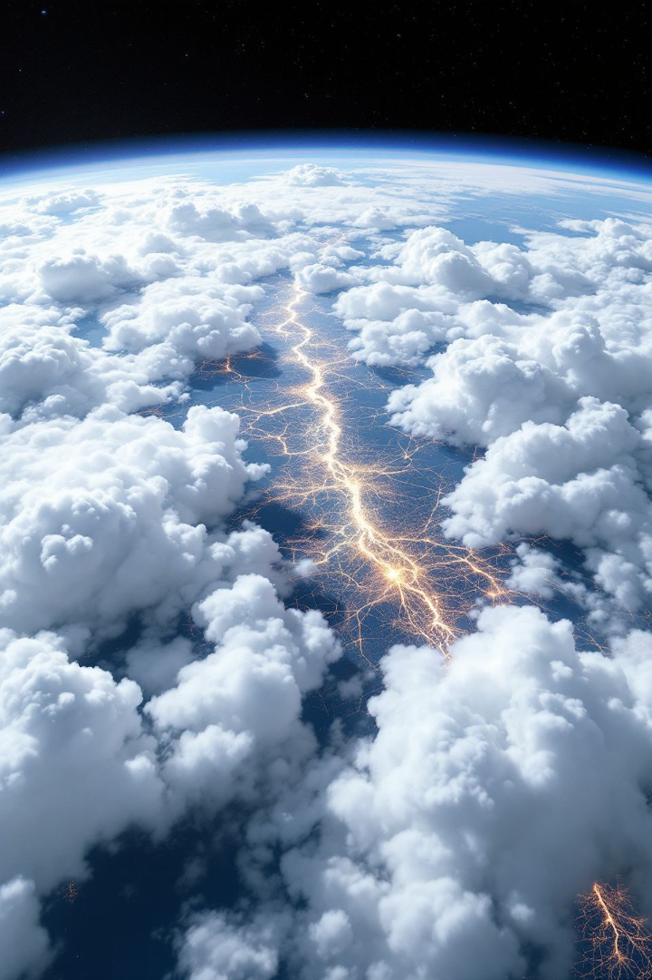
Радарні системи ДЗЗ
Усепогодність
Інтерферометрія
Поляриметрія
Радарні системи працюють незалежно від хмарності та освітлення, що дозволяє отримувати дані вночі та в умовах суцільної хмарності.
Технологія InSAR дозволяє виявляти міліметрові зміщення земної поверхні для моніторингу зсувів, просідань та тектонічних рухів.
Аналіз поляризації радарного сигналу дає можливість визначати тип поверхні, вологість ґрунту та характеристики рослинного покриву.
Проникна здатність
Радарні хвилі частково проникають крізь рослинність, сніг і сухий ґрунт, що дозволяє досліджувати приховані структури.
Сучасні радарні системи (Sentinel-1, RADARSAT-2, TerraSAR-X) широко використовуються для моніторингу катастроф, морської навігації, виявлення нафтових забруднень та сільськогосподарських досліджень. Комбінування радарних та оптичних даних суттєво підвищує інформативність геопросторового аналізу.

Slide 10
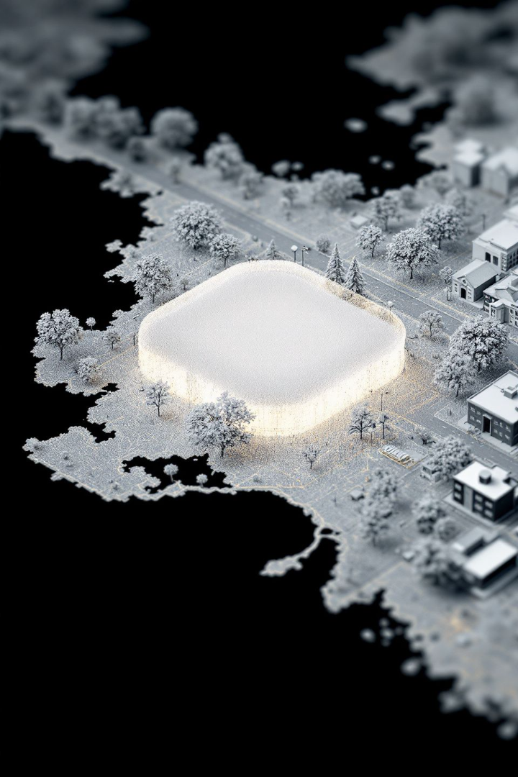
Лідарне знімання (LiDAR)
Генерація імпульсів
Лазерний сканер генерує тисячі світлових імпульсів за секунду в ближньому інфрачервоному діапазоні.
Вимірювання часу
Система точно фіксує час проходження імпульсу від сканера до об'єкта і назад, визначаючи відстань.
Запис багаторазових відбиттів
Один імпульс може мати кілька відбиттів (від крон дерев, гілок, підліску, ґрунту), що дозволяє створювати вертикальні профілі.
Формування хмари точок
Дані GPS/IMU дозволяють прив'язати кожен відбитий імпульс до географічних координат, створюючи 3D хмару точок.
Лідарне знімання забезпечує надзвичайно точні 3D-моделі місцевості з вертикальною точністю до 5-15 см. Лідари встановлюються на літаках, дронах, наземному транспорті та стаціонарних платформах. Ця технологія революціонізувала картографування міст, лісів, археологічних пам'яток та інфраструктурних об'єктів.

Slide 11
Аерофотознімання з БПЛА
Гнучкість платформи
Система сенсорів
БПЛА можуть оперативно розгортатись для знімання малих та середніх територій. Вони особливо ефективні для оперативного моніторингу динамічних явищ та важкодоступних місць.
Сучасні дрони оснащуються RGB-камерами, мультиспектральними та тепловізійними сенсорами, іноді компактними лідарами, що розширює їх аналітичні можливості.
Автоматизація
Якість даних
Програмне забезпечення для фотограмметрії (Pix4D, Agisoft Metashape) автоматично обробляє дані з БПЛА, створюючи ортофотоплани, 3D-моделі та цифрові моделі місцевості.
Роздільна здатність знімків може досягати 1-2 см на піксель, що перевищує можливості супутників і дозволяє виявляти дрібні об'єкти та деталі.
Аерофотознімання з БПЛА набуло широкого поширення в останнє десятиліття завдяки доступності обладнання та програмного забезпечення. Ця технологія особливо популярна для моніторингу будівництва, сільського господарства, археологічних розкопок та екологічних досліджень.

Slide 12
Мобільне картографування
Мобільні картографічні системи (MMS)
Комплекс обладнання, що встановлюється на автомобілі та включає лідари, панорамні камери, тепловізори, GPS/IMU для збору геопросторових даних у русі зі швидкістю до 80-100 км/год.
Синхронізація даних
Усі сенсори синхронізуються за часом і положенням, що дозволяє точно поєднувати різні типи даних (лідарні точки, зображення, теплові карти) в єдину геопросторову модель.
Багатофункціональність
MMS одночасно збирають дані про дорожню інфраструктуру, придорожні об'єкти, рельєф місцевості, стан покриття та міські фасади з міліметровою точністю.
Вуличний вигляд
Панорамні знімки вулиць створюють віртуальний досвід пересування містом, що використовується в картографічних сервісах (Google Street View, Яндекс Панорами).
Мобільне картографування дозволяє оперативно збирати деталізовані дані про транспортну інфраструктуру та міське середовище. Ці дані використовуються для інвентаризації доріг, планування ремонтів, розробки систем автономного водіння та містобудівного проєктування.

Slide 13
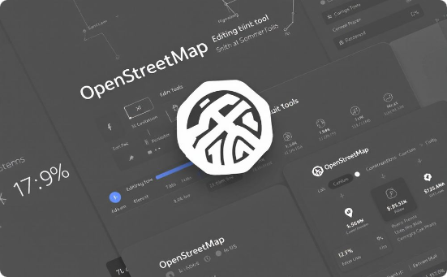
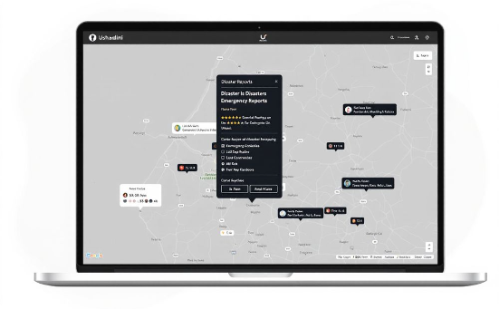
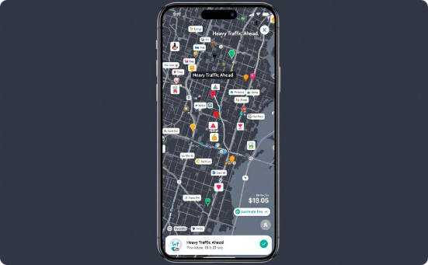
Краудсорсинг геопросторових даних
OpenStreetMap
Ushahidi
Waze
Проєкт зі створення вільної карти світу, де користувачі додають дороги, будівлі та інші об'єкти. Містить понад 7 мільярдів даних про географічні об'єкти, створених понад 1 мільйоном активних користувачів.
Платформа для кризового картографування, що збирає повідомлення про надзвичайні події від громадян через SMS, електронну пошту та соціальні мережі. Використовувалась під час землетрусів, повеней та конфліктів.
Навігаційна система, де користувачі в реальному часі повідомляють про дорожні події, затори, аварії та зміни інфраструктури. Аналізує швидкість руху користувачів для оцінки транспортної ситуації.
Краудсорсинг дозволяє залучати громадян до збору актуальних геоданих, що особливо важливо для динамічних процесів та швидкого реагування на зміни. Проте такі дані потребують верифікації та контролю якості через неоднорідний рівень підготовки учасників.

Slide 14
Інфраструктура просторових даних (ІПД)
Бази геоданих
1
Централізовані репозиторії просторової інформації
Сервіси та API
Інтерфейси для пошуку, доступу та аналізу даних
Метадані та каталоги
Систематизована інформація про наявні набори даних
Стандарти та політики
Правила обміну, форматів та якості даних
Інфраструктура просторових даних (ІПД) – це система технологічних, інституційних та політичних заходів, що забезпечує доступ до геопросторових даних. В Україні розвивається Національна інфраструктура геопросторових даних відповідно до Закону України "Про національну інфраструктуру геопросторових даних" від 2020 року.
ІПД дозволяє різним установам та користувачам ефективно обмінюватись актуальними геоданими, уникаючи дублювання зусиль та забезпечуючи стандартизацію інформації.

Slide 15
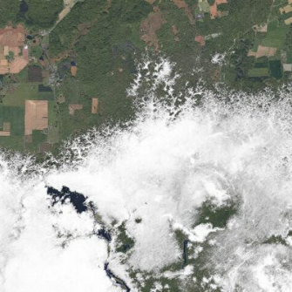
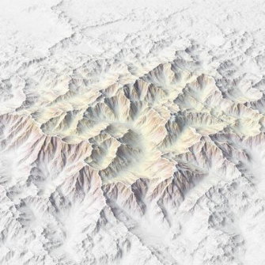
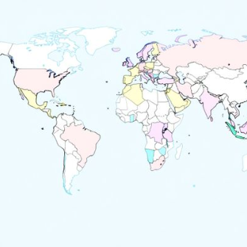
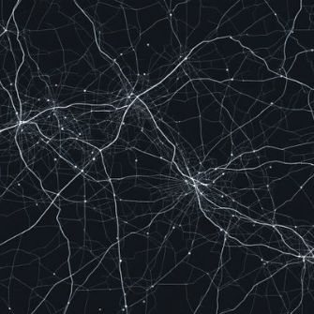
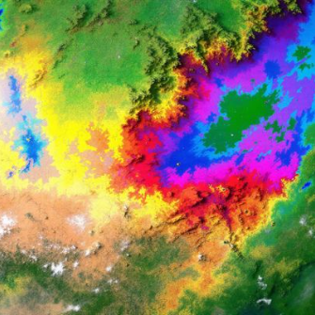
Відкриті геопросторові дані
Доступність відкритих геопросторових даних значно зросла за останнє десятиліття. Програма Європейського Союзу Copernicus надає вільний доступ до даних супутників Sentinel. Глобальні цифрові моделі рельєфу (SRTM, ASTER GDEM) охоплюють майже всю поверхню Землі. Національні геопортали різних країн публікують кадастрові, топографічні та тематичні набори даних.
Ці дані стали основою для багатьох дослідницьких, комерційних та освітніх проєктів, демократизуючи доступ до геопросторової інформації та стимулюючи інновації в різних галузях.

Slide 16
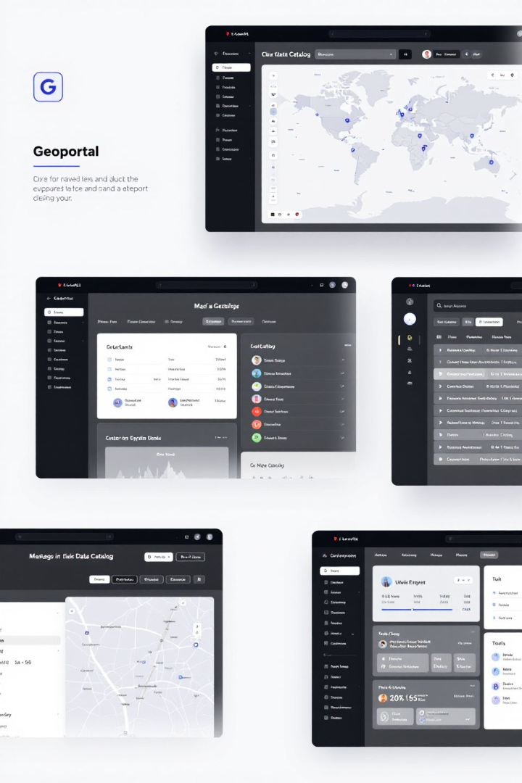
Геоінформаційні портали та сервіси
250+
Національні геопортали
Країни по всьому світу створили офіційні онлайн-платформи для публікації та доступу до геопросторових даних
3.7M+
Набори даних
Загальна кількість доступних наборів геопросторових даних на провідних геопорталах та сервісах
1B+
Користувачі
Геопортали та веб-карти щомісячно використовують понад мільярд людей по всьому світу
56%
Мобільний доступ
Частка користувачів, які отримують геопросторові дані через мобільні пристрої
Геопортали забезпечують централізований доступ до геопросторових даних та сервісів через інтернет. Вони надають інструменти для пошуку, перегляду, завантаження та аналізу геоданих. Сучасні геопортали підтримують стандарти OGC (WMS, WFS, WCS) для інтероперабельності та пропонують API для інтеграції даних в сторонні застосунки.

Slide 17
Комерційні постачальники геоданих
Maxar Technologies
Airbus Defence and Space
Оператор супутників WorldView та GeoEye, що надають знімки з роздільною здатністю до 30 см. Пропонує архівні знімки з 1999 року та можливість оперативного знімання на замовлення.
Європейський постачальник даних із супутників Pleiades (50 см) та SPOT (1,5 м). Спеціалізується на стереознімках для 3D-моделювання та моніторингу критичної інфраструктури.
Planet Labs
ESRI
Оператор сузір'я малих супутників PlanetScope та SkySat, що забезпечують щоденне оновлення знімків всієї земної поверхні з роздільною здатністю 3-5 м та можливістю деталізації до 50 см.
Провідний постачальник геопросторового програмного забезпечення, що також надає доступ до кураторських наборів даних, базових карт та аналітичних сервісів через платформу ArcGIS Online.
Комерційні постачальники пропонують унікальні набори даних та послуги, часто з вищою роздільною здатністю, точністю та частотою оновлення, ніж безкоштовні аналоги. Вони також забезпечують технічну підтримку, гарантії якості та додаткові аналітичні послуги.

Slide 18
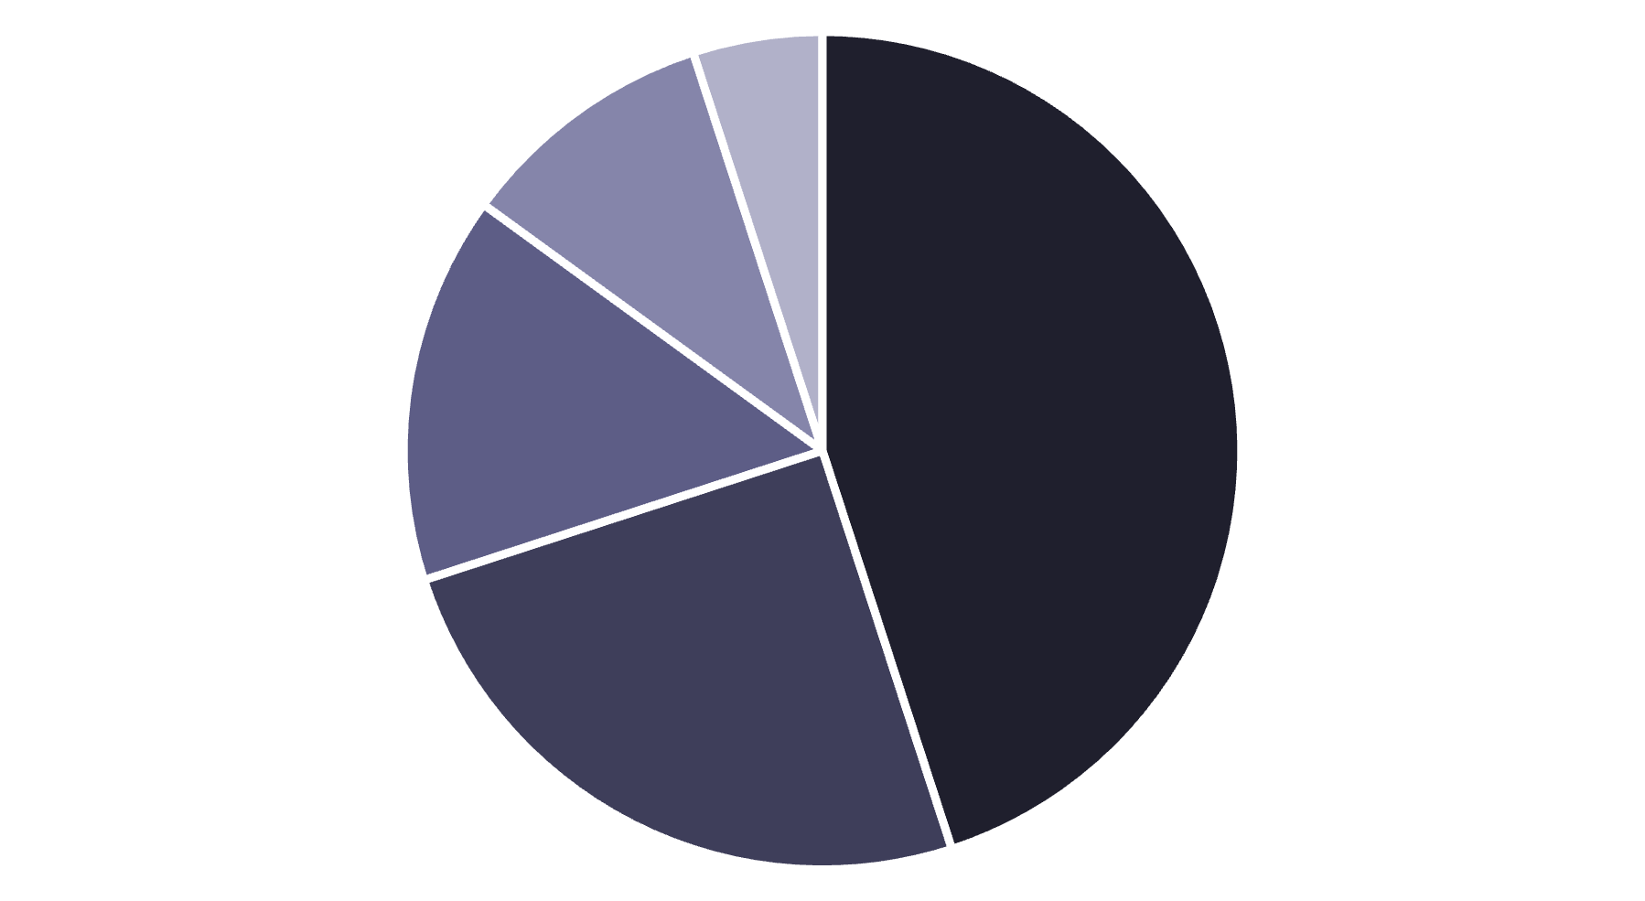
Кадастрові дані та системи
Земельний
Багатоцільовий
Фіскальний
Правовий
Спеціалізований
Кадастрові системи є основним джерелом офіційної інформації про земельні ділянки, нерухомість та права власності. Сучасні кадастри функціонують як геоінформаційні системи, інтегруючи просторові дані (межі ділянок, розташування будівель) з правовою та економічною інформацією.
Україна впровадила Публічну кадастрову карту, що забезпечує доступ до офіційних відомостей про зареєстровані земельні ділянки. Подібні системи діють у більшості розвинених країн, забезпечуючи прозорість земельних відносин та підтримку ринку нерухомості.

Slide 19
Польові дослідження та мобільний збір даних
Мобільні ГІС-додатки
Високоточне позиціонування
Інтеграція сенсорів
Спеціалізоване програмне забезпечення (ESRI Collector, QField, Fulcrum) для смартфонів і планшетів, що дозволяє збирати геопросторові дані в польових умовах з автоматичною геоприв'язкою.
Зовнішні GNSS-приймачі (Trimble, Leica, Emlid) підключаються до мобільних пристроїв для підвищення точності геолокації до сантиметрового рівня.
Сучасні системи польового збору даних об'єднують різноманітні сенсори: камери, лазерні далекоміри, спектрометри, датчики якості повітря та води, ґрунтові зонди.
RTK (Real-Time Kinematic) та PPK (Post-Processing Kinematic) технології дозволяють досягати геодезичної точності при польових роботах.
Зібрані дані автоматично прив'язуються до координат та інтегруються в ГІС для подальшого аналізу.
Підтримка роботи в офлайн-режимі з подальшою синхронізацією даних є критично важливою для віддалених територій без стабільного інтернет-зв'язку.
Методи польового збору даних залишаються важливим компонентом геоінформаційних досліджень, особливо для верифікації даних ДЗЗ, детального картографування об'єктів та моніторингу динамічних процесів.

Slide 20
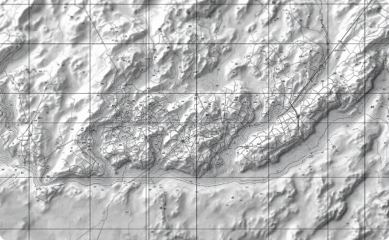
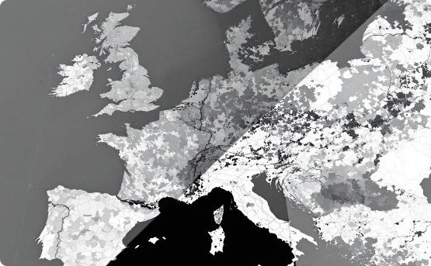
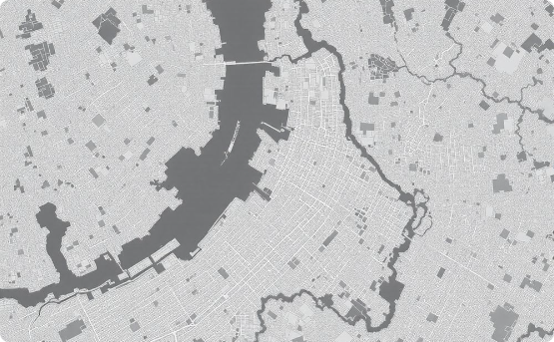
Історичні карти та архівні дані
Скани історичних карт
Геореференціювання
Векторизація
Історичні карти скануються з високою роздільною здатністю (600-1200 dpi) для збереження всіх деталей. Вони є унікальним джерелом інформації про історичний ландшафт, розселення та землекористування.
Процес прив'язки історичних карт до сучасних координатних систем дозволяє інтегрувати їх у ГІС. Використовуються контрольні точки (перехрестя доріг, будівлі, річки), що збереглися до наших днів.
Об'єкти з історичних карт оцифровуються у векторний формат для аналізу змін ландшафту з часом. Створюються шари річкової мережі, лісів, поселень та доріг різних історичних періодів.
Історичні карти дозволяють досліджувати просторово-часові зміни території, реконструювати історичний ландшафт та прогнозувати майбутні зміни. В Україні значними джерелами є карти Шуберта, австрійські військові знімання Галичини та радянські топографічні карти.

Slide 21
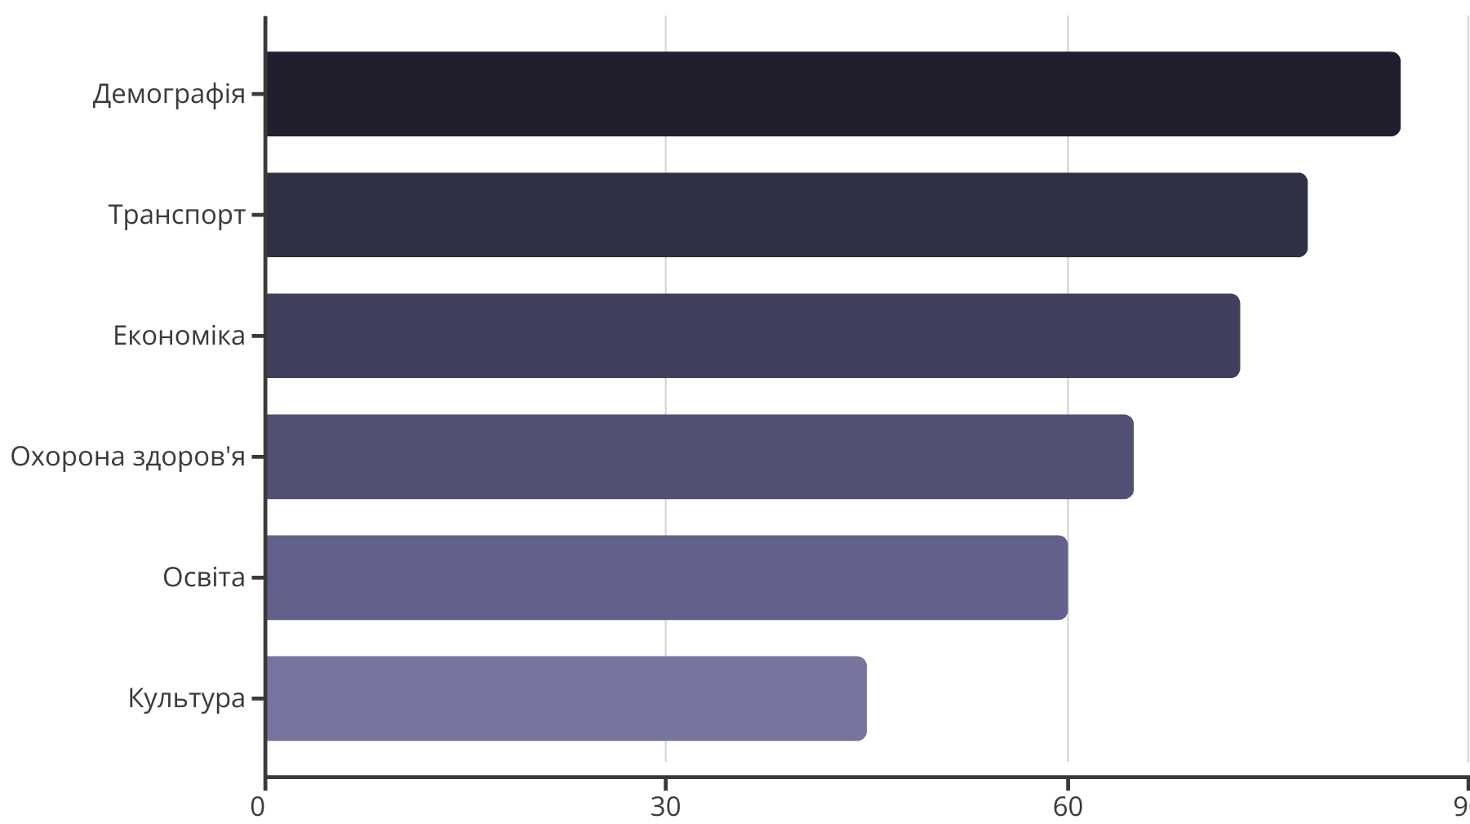
Соціально-економічні геопросторові дані
Соціально-економічні геопросторові дані характеризують людську діяльність та її просторовий розподіл. Вони включають демографічні показники (щільність населення, вікова структура), економічні дані (ВВП, зайнятість, промислові об'єкти), транспортну інфраструктуру, заклади освіти та охорони здоров'я, культурні об'єкти.
Ці дані збираються державними статистичними службами, науковими установами та дослідницькими компаніями. Вони є критично важливими для територіального планування, розміщення об'єктів інфраструктури, оцінки ринку та соціальних досліджень.

Slide 22
Глобальні набори геопросторових даних
WorldClim
SRTM/ASTER GDEM
Набір глобальних кліматичних даних з просторовою роздільною здатністю близько 1 км². Містить середньомісячні значення температури, опадів, сонячної радіації та швидкості вітру, а також біокліматичні змінні для моделювання екосистем.
Глобальні цифрові моделі рельєфу з роздільною здатністю 30-90 м, отримані за допомогою радарної інтерферометрії та стереознімання. Охоплюють майже всю поверхню суходолу та використовуються для гідрологічного моделювання, аналізу рельєфу та візуалізації.
Global Forest Watch
Natural Earth
Онлайн-платформа для моніторингу лісів, що використовує супутникові дані для відстеження вирубки лісів та лісових пожеж у режимі близькому до реального часу. Надає щорічні дані про зміни лісового покриву з 2000 року з роздільною здатністю 30 м.
Безкоштовний набір векторних та растрових картографічних даних світового, регіонального та місцевого масштабів. Включає берегові лінії, кордони, населені пункти, дороги, гідрографію та рельєф з узгодженою генералізацією та атрибутами.
Глобальні набори даних забезпечують основу для міжнародних досліджень, кліматичного моделювання, моніторингу навколишнього середовища та управління ресурсами. Вони особливо цінні для регіонів з обмеженим доступом до локальних даних.

Slide 23
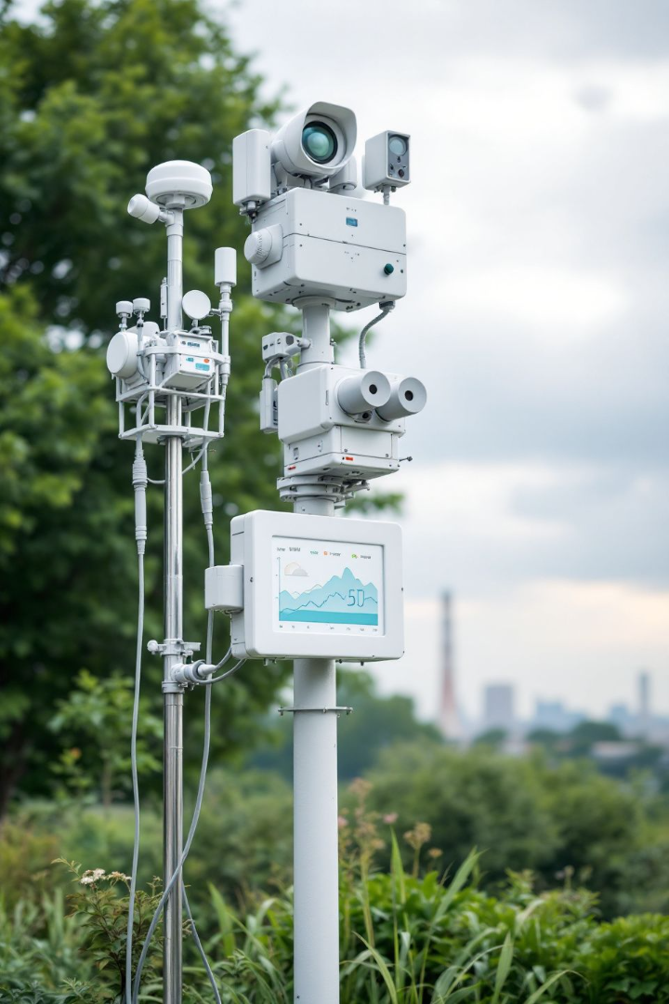
Геопросторові дані для моніторингу довкілля
Атмосферні дані
Концентрації забруднювачів (PM2.5, PM10, NO₂, SO₂, O₃, CO)
Метеорологічні показники (температура, опади, вітер)
Дані про парникові гази та аерозолі
Гідрологічні дані
Рівні та витрати води в річках та водосховищах
Якість поверхневих та підземних вод
Снігові запаси та льодовий покрив
Екологічні дані
Карти типів рослинності та біотопів
Індекси стану рослинності (NDVI, EVI, LAI)
Дані про біорізноманіття та ареали видів
Дані про небезпечні явища
Моніторинг лісових пожеж та задимлення
Карти паводків та зон підтоплення
Зони впливу промислових аварій та забруднень
Геоінформаційні системи інтегрують дані з різних джерел (наземні станції, супутники, моделі) для комплексного моніторингу стану довкілля. В Україні діє мережа моніторингу стану атмосферного повітря, водних ресурсів та радіаційної безпеки, дані якої публікуються у відкритому доступі.

Slide 24
Інтеграція та обробка геопросторових даних
Трансформація
Збір та імпорт
Приведення даних до єдиної системи координат та формату
Агрегація даних з різних джерел у єдине сховище
Очищення та валідація
Виявлення та виправлення помилок, усунення дублікатів
Аналіз та візуалізація
Витяг корисної інформації та представлення результатів
Інтеграція
4
Об'єднання даних у цілісну модель з єдиною структурою
Інтеграція різнорідних геопросторових даних є складним технічним завданням через відмінності у форматах, системах координат, часових періодах та точності. Сучасні підходи включають використання просторових ETL-інструментів (Extract, Transform, Load), автоматизовані процеси валідації та стандартизовані схеми метаданих.
Ключове значення має забезпечення просторово-часової узгодженості даних, особливо при поєднанні інформації з різних часових періодів або з різною детальністю.

Slide 25
Майбутнє джерел геопросторових даних
Мініатюризація супутників
Автономні системи збору даних
Сузір'я малих супутників (CubeSats) забезпечуватимуть майже безперервне спостереження Землі з високою часовою та просторовою роздільною здатністю. Очікується запуск тисяч нових супутників протягом наступного десятиліття.
Розвиток безпілотних наземних та повітряних платформ з елементами штучного інтелекту для автоматичного збору геоданих у важкодоступних місцях та небезпечних умовах. Автономні дрони зможуть самостійно планувати маршрути та обирати об'єкти для знімання.
Інтернет речей для ГІС
Штучний інтелект в обробці даних
Масове впровадження мереж сенсорів, що забезпечать безперервні потоки геопросторових даних про довкілля, транспорт, інфраструктуру та інші аспекти. Міські райони перетворяться на "розумні середовища" з тисячами підключених пристроїв.
Глибоке навчання та інші методи ШІ радикально змінять підходи до класифікації зображень, розпізнавання об'єктів та прогнозування просторових процесів, дозволяючи автоматично аналізувати петабайти геоданих.
Майбутні джерела геопросторових даних характеризуватимуться експоненційним зростанням обсягів інформації, вищою доступністю, розподіленою архітектурою збору та обробки. Ключовими викликами стануть керування великими даними, забезпечення конфіденційності та розробка ефективних алгоритмів аналізу.

